Slide 1
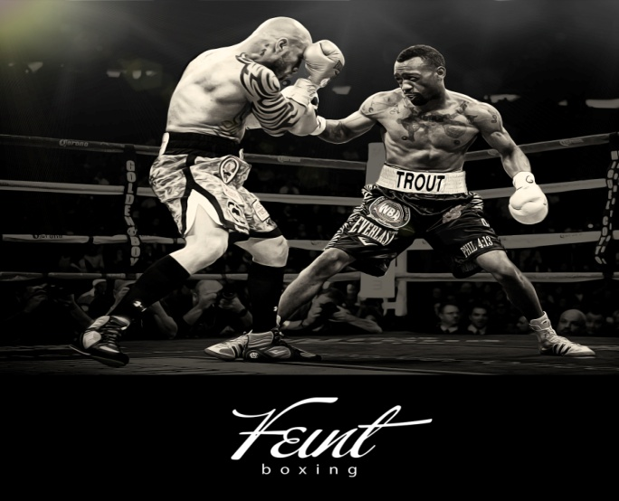
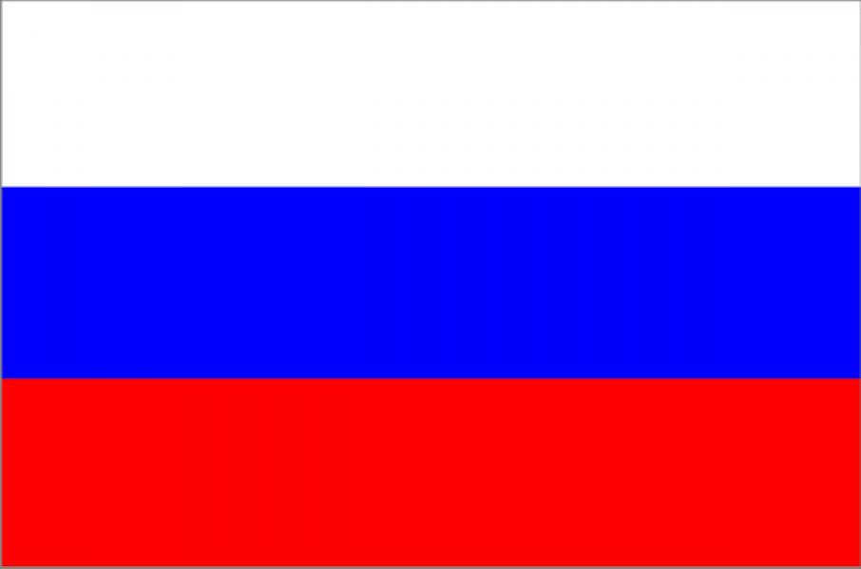
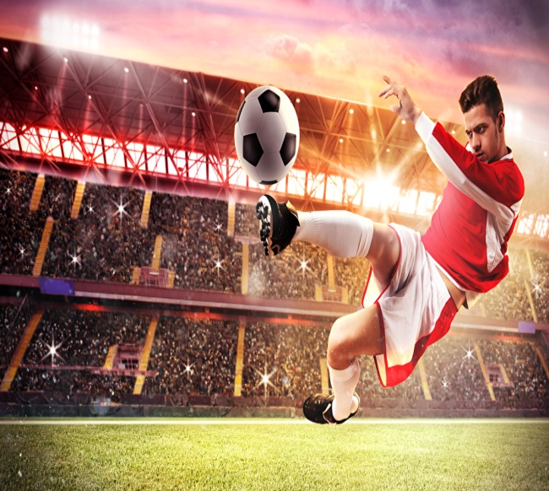
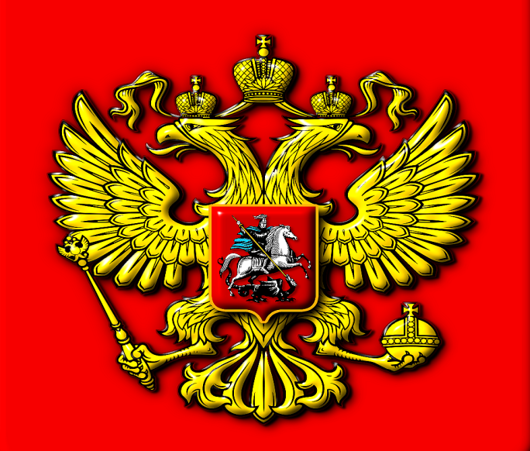
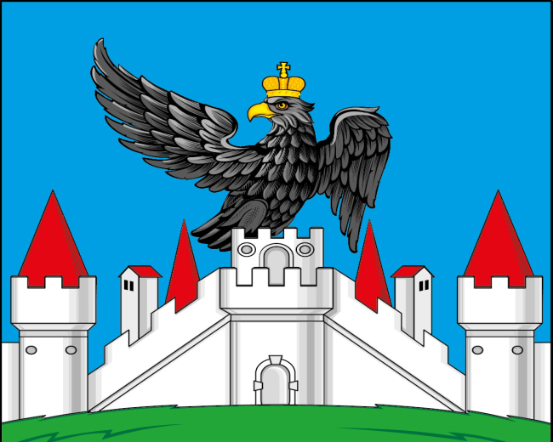
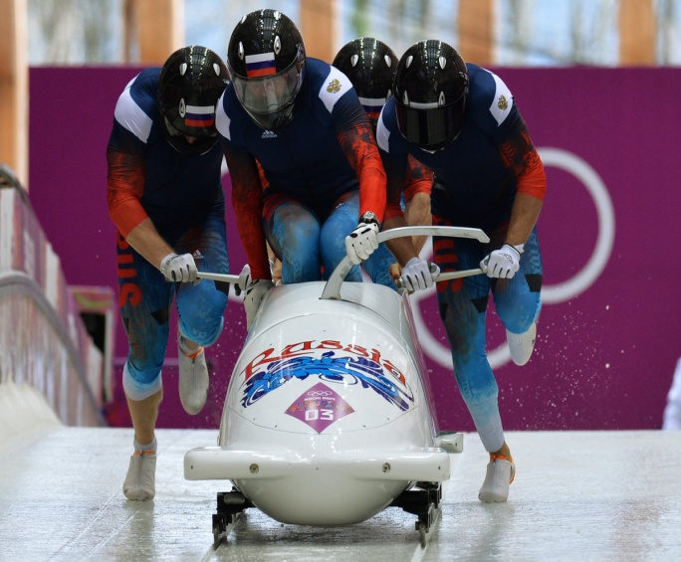
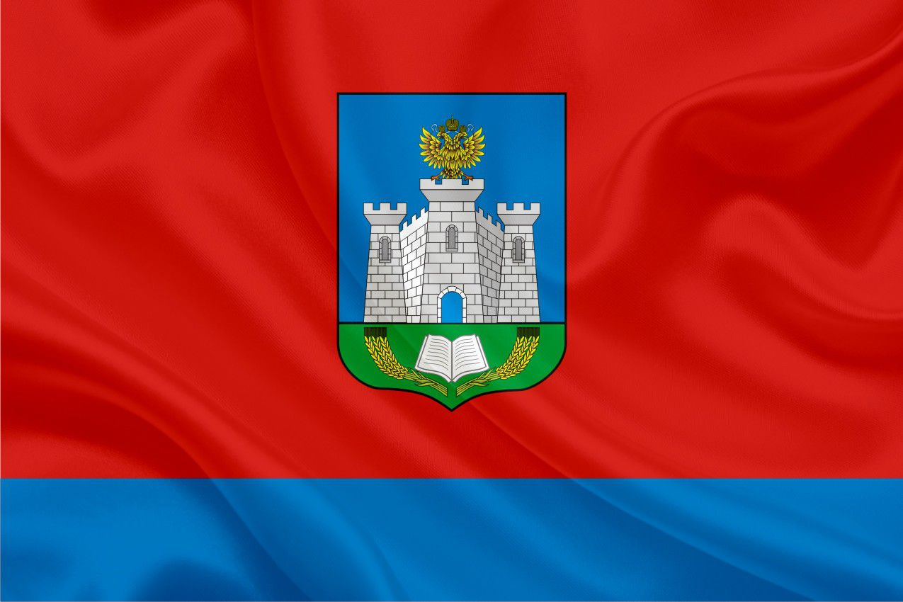
Знаменитые тренеры и спортсмены города Орла и Орловской области

Slide 2
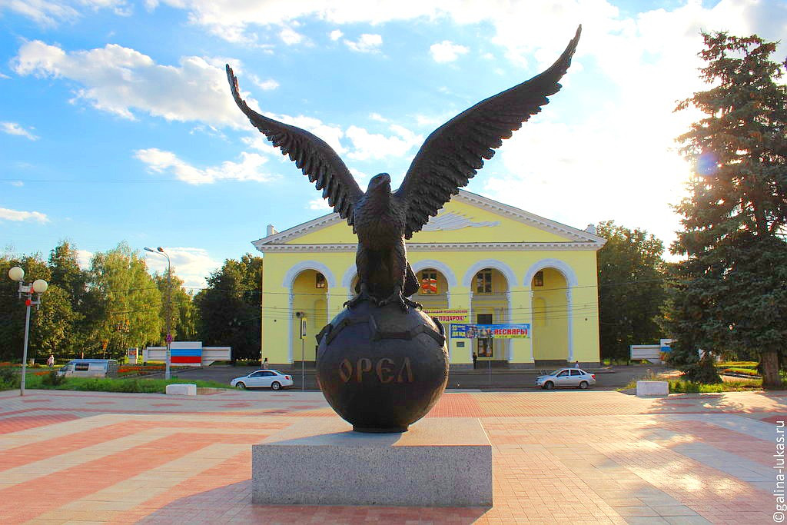
Орловщина - Родина почти 50 заслуженных
мастеров спорта и заслуженных тренеров

Slide 3
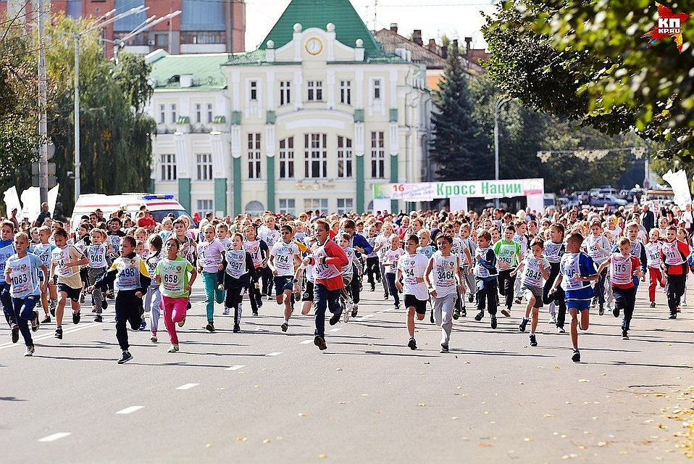
Согласно данным института общественного мнения «Анкетолог», спортом и физической культурой занимаются более 60% орловцев, систематически физические нагрузки получают около 35%.

Slide 4
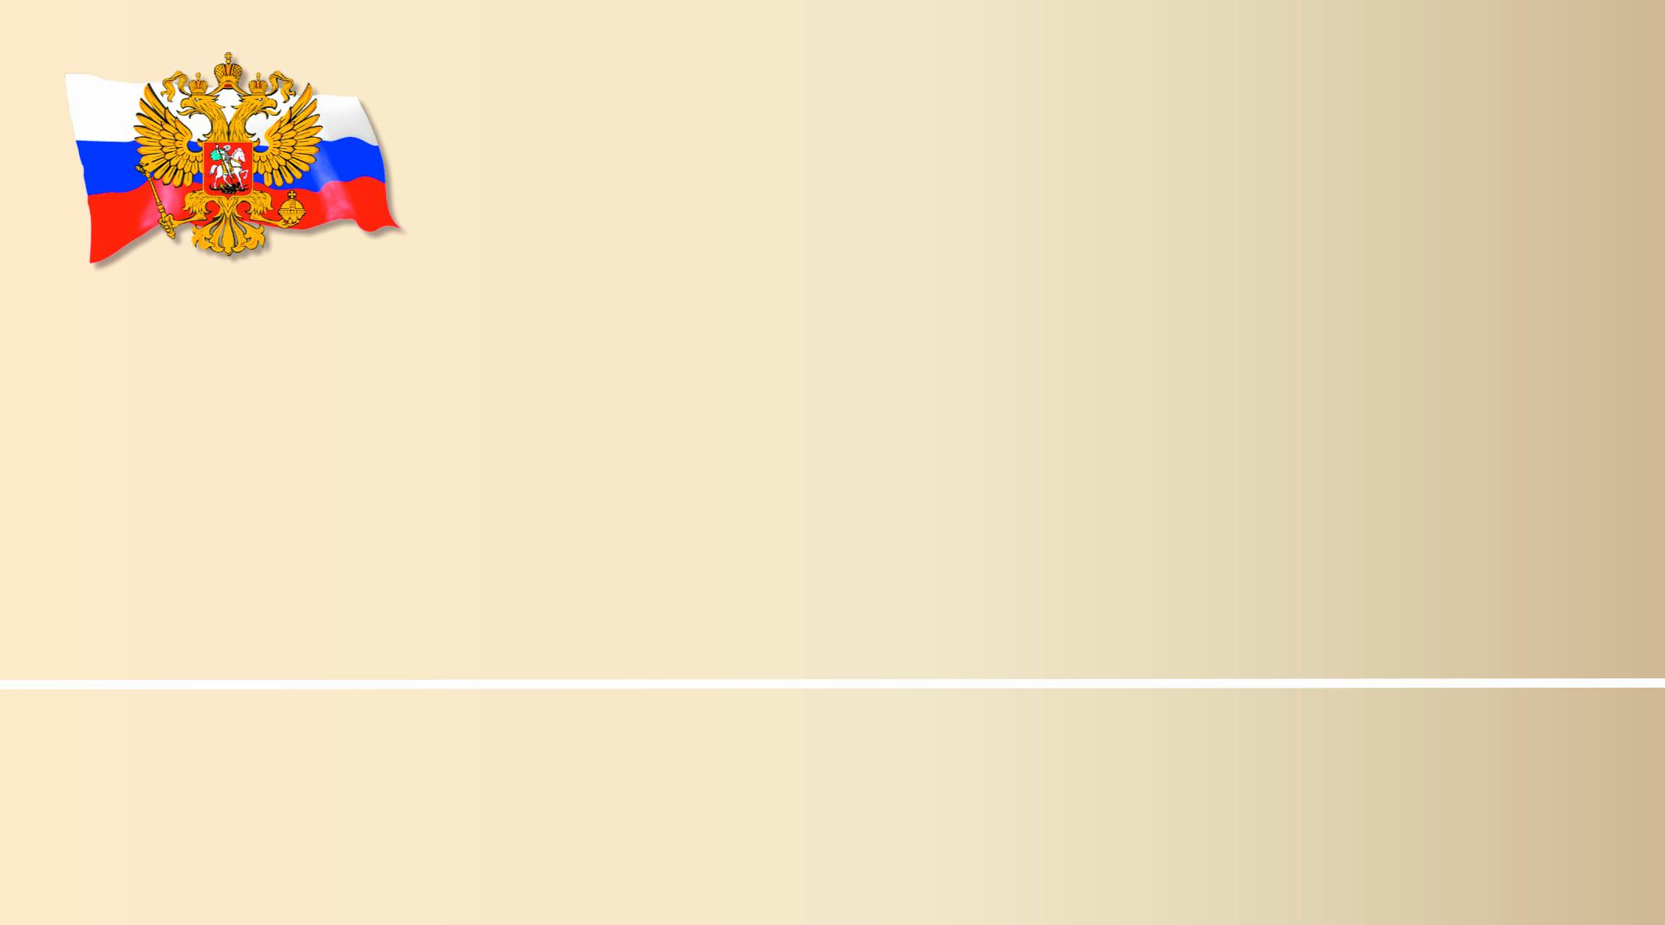
Точки роста
С каждым годом эти цифры растут, как увеличивается и количество спортивных объектов. В настоящее время в регионе их около 2000. Среди них и знаменитый Центральный стадион, и недавно реконструированный легкоатлетический манеж, ледовые арены в Орле и Мценске, спортивный комплекс ОГУ, а также спортивные комплексы в Ливнах, Болхове, Нарышкино, Знаменке, новенькие физкультурно-оздоровительные комплексы и сотни спортивных объектов в других районах области.
Оставила свой след Орловщина и в истории проведения международных соревнований. В нашей области прошло не одно первенство Европы и мира по различным видам спорта. В 2017 году в Орле состоялось первенство Европы по шашкам и международный турнир по рукопашному бою, а уже в 2018-м в нашем городе состоялось первое в истории первенство мира по самбо среди школьников. Не прошли мимо нашей области и эстафеты олимпийского огня. Главный спортивный символ побывал в нашем краю дважды: в 1980 году и в 2014-м.

Slide 5
Олимпийский привет
История же орловских спортивных побед началась в далёком 1908 году, когда Александр Петров выиграл серебро Олимпийских игр в Лондоне. Первая медаль самых значимых состязаний была завоёвана во французской борьбе.
С тех пор орловцы достойно представляли Россию и СССР на главных спортивных стартах. Всего же на зимних и летних Олимпиадах выступали 19 орловцев, ещё двое приняли участие в Паралимпийских играх, двое - в Сурдлимпиаде, трое - в Универсиаде.
Валентина Тихомирова занимала четвёртое и пятое места на Олимпиадах в Мехико и Мюнхене в пятиборье, Вячеслав Рубин стал пятым в соревнованиях по тяжёлой атлетике в Атланте, Игорь Павлов в прыжках с шестом в Афинах остановился в шаге от пьедестала, бобслеист Филипп Егоров выиграл серебро в Турине.

Slide 6
Основа основ
Сейчас в Орловской области особое внимание уделяется пяти базовым видам спорта. Один из них - велоспорт. Нашего Дениса Меньшова знают во всём мире, ведь орловец был неоднократным победителем престижных веломногодневок Вуэльта Испании и Джиро д’Италия. И сейчас по его пути идут многие спортсмены, в том числе многократный победитель международных соревнований Николай Журкин.
Известны всему миру и орловские бобслеисты. Помимо Филиппа Егорова на Олимпиадах выступали Алексей Андрюнин, Сергей Прудников, Людмила Удобкина. Сейчас им на смену пришла новая плеяда талантливых атлетов. В расширенный список спортсменов для участия в Олимпиаде 2018 года попали орловцы Юрий Селихов, Роман Кошелев, Николай Гнездилов и Алёна Осипенко.

Slide 7
А как пройти мимо успехов наших стрелков из пневматического оружия? Не раз и не два наши спортсмены выигрывали чемпионаты и первенства России. Отличались они и на международных соревнованиях. Особняком стоит недавняя победа Никиты Суханова на чемпионате Европы. Такого успеха орловские спортсмены в олимпийском упражнении добились впервые.
Неменьшим количеством наград могут похвастать и стрелки из лука. Ольга Полегаева в 2012 году защищала честь России на Паралимпиаде в Лондоне, где стала десятой. Сейчас же гордостью всей России является неоднократная победительница международных соревнований Мария Виноградова.
Немалое внимание уделяется в Орловской области и спорту лиц с поражением опорно-двигательного аппарата, спорту глухих и слепых. Участник Паралимпийских игр в Лондоне в настольном теннисе Юрий Ноздрунов, бронзовый призёр Сурдлимпиады в Мельбурне в 2005 году борец Дмитрий Пронин, участник Сурдлимпиады легкоатлет Илья Аксёнов, - это далеко не полный список орловских спортсменов - паралимпийцев, которые достойно защищают честь страны.

Slide 8
Нужна добавка
В скором времени ещё пять видов спорта могут войти в перечень базовых, развивающихся в Орловской области. Среди них - лёгкая атлетика, художественная гимнастика, карате, бокс и дзюдо. В этом списке сразу три боевых искусства . И это неудивительно, ведь в нашем регионе этим видам спорта уделялось и уделяется огромное внимание. В Орловской области выступают одни из сильнейших каратистов мира Александр Калинин, Асканаз Меграбян, Алексей Панкратов, Ксения Емельяненко, Асиман Мамедов и многие другие. Давно известны рукопашники Максим Ефременко и Шамиль Джахбаров. Не раз побеждали на международных соревнованиях представители универсального боя Маргарита Петенок и Николай Глазков, кикбоксеры Владислав Туйнов и Уранбек Есенкулов, дзюдоисты Марина Яндиева, Антонина Шмелёва, Савелий Пархомин, боксёры Эдуард Трояновский, Карина Тувакова, Денис Бойцов и Виктор Штофаст.

Slide 9
Но не было бы всех этих спортивных свершений без замечательных орловских тренеров: Ираиды Кривопускиной, Клавдии Наумовой, Олега Кошелева, Евгении Зайцевой, Станислава Верёвкина, Николая Щекотихина, Анатолия Рябцева, Владимира Мельникова, Николая Глазкова, Николая Королёва, Михаила Шарова, Петра Колганова, Татьяны Толубеевой, Павла Суханова, Алексея Афонина, Алексея Головина и многих других. Сейчас же союз великой истории, талантливых спортсменов, квалифицированных тренеров и современных спортивных арен открывает новые перспективы развития спорта в Орловской области.

Slide 10
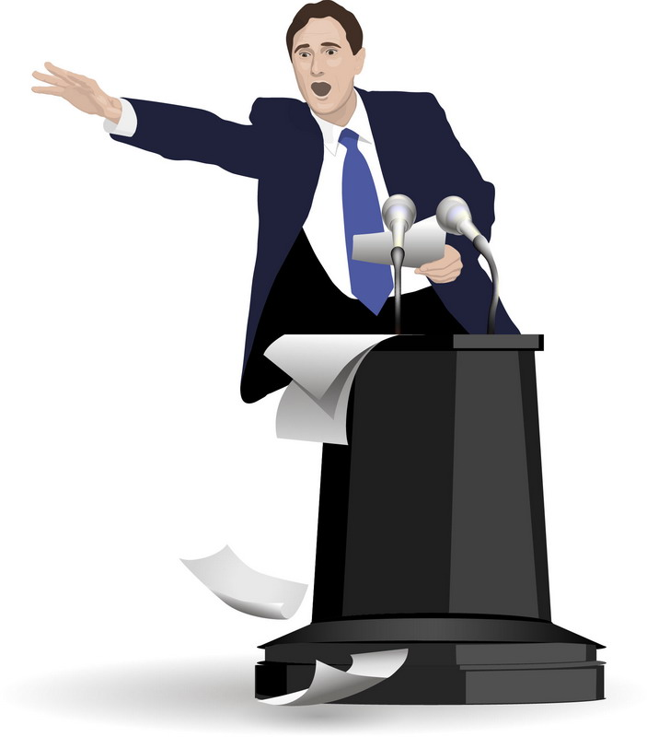
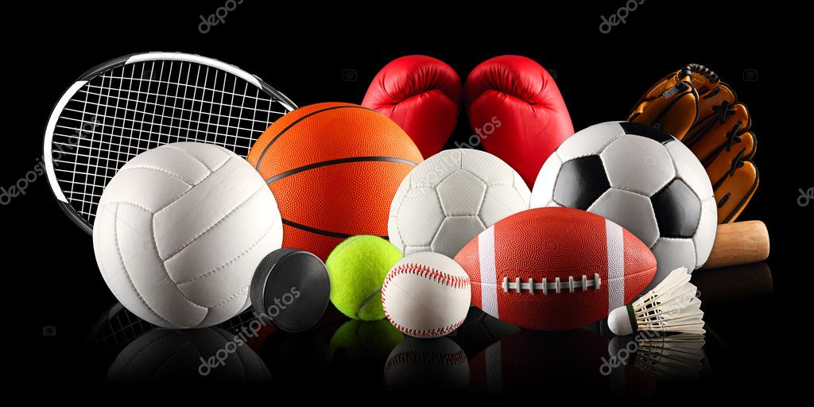
Знаменитые тренеры города Орла и Орловской области

Slide 11
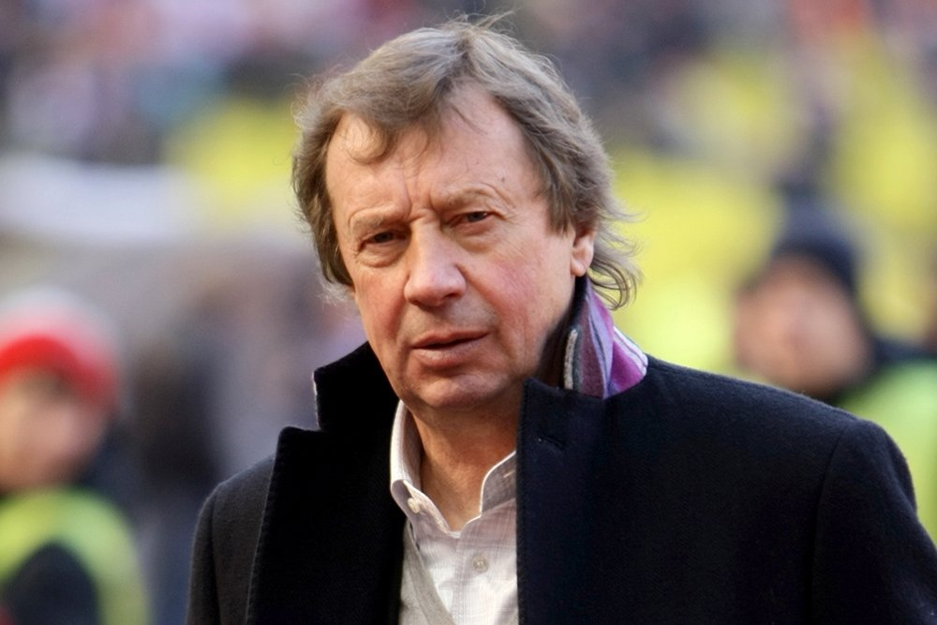
Сёмин
Юрий Павлович

Slide 12
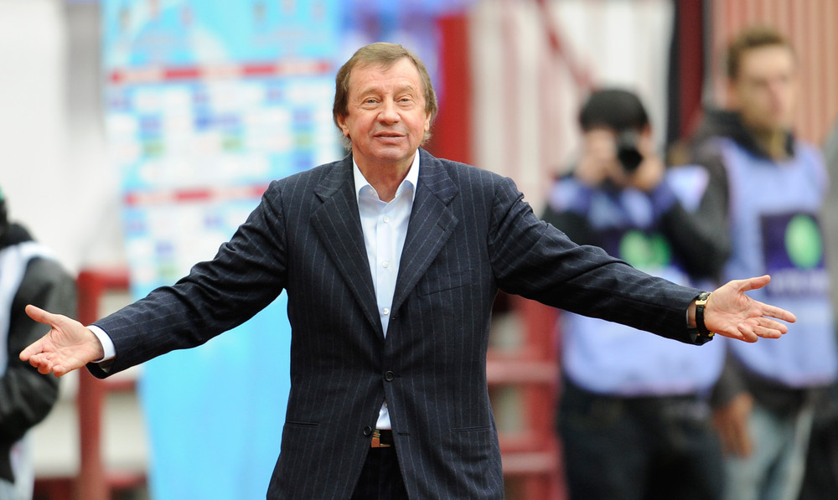
Один из заслуженных тренеров и лучших футболистов советских времен – Юрий Павлович Семин появился на свет в 1947 году, 11 апреля в российском городе Чкалов (ныне Оренбург), на юге Урала. В обычной семье простого водителя – отца, Павла Ильича и матери – Веры Филипповны. Когда Семину исполнилось три года, его семья была вынуждена переехать в город Орел. Как многие семьи того времени, семейство Семиных вело скромное существование, но несмотря на тяжелые времена, у маленького Юрия был настоящий футбольный мяч. Отец мечтал, что когда-нибудь его сын станет великим футболистом. Но увлечение спортом началось у Семина не с футбола, а с легкой атлетики, лишь только после тренировок мальчик гонял мяч в футбольной секции в местной школе.

Slide 13
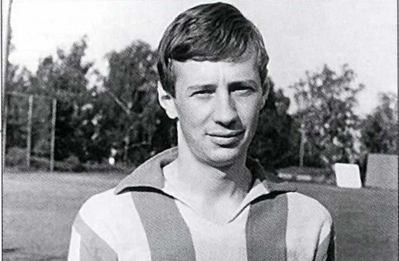
Карьера игрока
Юрия Семина

Slide 14
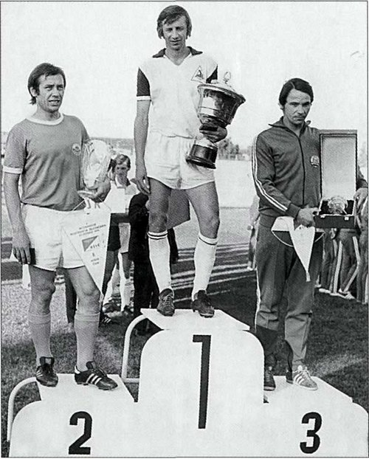
Начал заниматься футболом в двенадцатилетнем возрасте. Одним из первых клубов будущего футболиста стал «Спартак» из Орла, в который он пришел в 64-м году. На турнире в 65-м году, где участвовали юношеские команды со всего Советского Союза, он был замечен руководителями многих клубов, которые хотели заполучить игрока в свои «ряды». В число этих команд были «гранды» из Москвы — «Динамо» и «Спартак». Молодой Сёмин уже готов был сделать выбор в пользу «Динамо», болельщиком которого он был, но у орловского «Спартака» уже был договор с московским «Спартаком». Поэтому в этом же году, в возрасте 18 лет, Сёмин подписал контракт с «красно-белыми».
Стоит отметить, что изначально он был полузащитником, но в «Спартаке» по вынужденным причинам он играл нападающего. Но в тот момент для него было важно только то, что он играет в основной команде, несмотря на неподходящую позицию на поле.

Slide 15
В 68-м конкуренты из «Динамо» снова проявили желание заполучить талантливого игрока, и после проблем с попаданием в стартовый состав трансфер состоялся. Игрок вернулся в полузащиту.
За «бело-голубых» отыграл до 1972 года и стал обладателем кубка СССР. В конце этого же сезона удостоился серебряной медали за успешное выступление во внутреннем чемпионате. Забегая вперед, стоит отметить, что период в «Динамо» был самым успешным в игровой карьере. Из-за непопадания на игру четвертьфинала Кубка Кубков, случился спор с главным тренером. Вследствие чего, было снова принято решение перейти в другой клуб. На этот раз Юрий Семин переехал на юг Казахстана и с 72-го года стал выступать за «Кайрат».

Slide 16
Позже сам игрок будет вспоминать, что допустил ошибку, приняв решение на «горячую голову».
Поиграв два сезона в Казахстане, вернулся в Россию. Но уже в клуб Второй Лиги «Чкаловец» из Новосибирска. Причиной перехода был еще один скандал с тренером.
В 74-м году Юрий Семин вступает в ряды основного состава московского «Локомотива».
Конец карьеры игрока пришелся на период выступления за «Кубань» (78-80 гг.), где его назначили капитаном команды. Стоит отметить, что не без помощи «Палыча» (прозвище Юрия Сёмина) «Кубань» закрепилась в Первой Лиге на долгие годы.

Slide 17
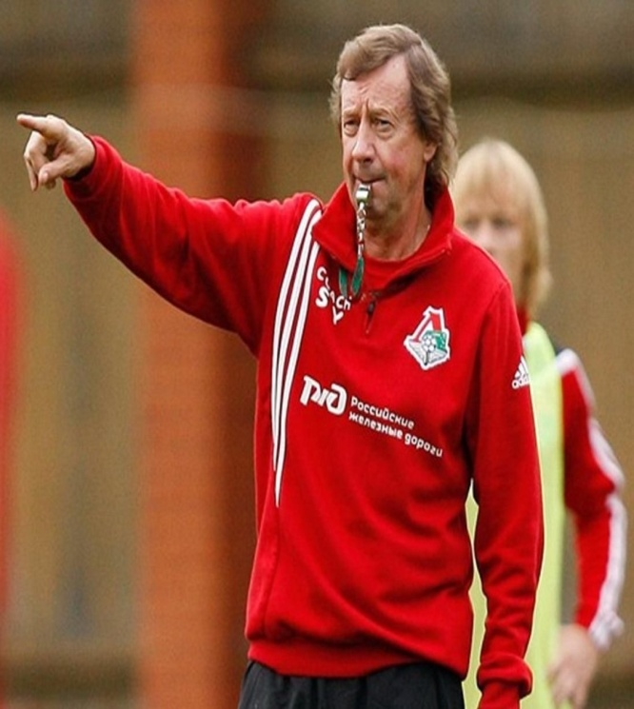
Карьера тренера
Юрия Семина

Slide 18
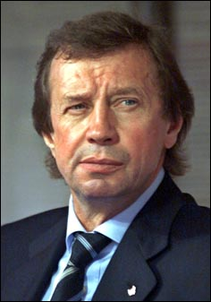
Бывший наставник Виктор Корольков посоветовал футболисту не расставаться с любимым делом и поступить в Высшую школу тренеров, что Семин и сделал. Дипломированный специалист начал свою тренерскую биографию в 1981 году помощником наставника «Кубани», аутсайдера чемпионата. В середине сезона обстоятельства вынудили Семина возглавить клуб, но у него не получилось спасти команду от провала. «Кубань» покинула высший дивизион, в результате назначили нового главного тренера. В январе 1986 года бывший игрок вернулся в Москву в родной «Локомотив» по приглашению руководителя клуба Николая Конарева. Молодому тренеру предстояло вывести «паровоз» в число сильнейших команд России. На первом этапе он столкнулся с проблемой формирования тренерского состава: хотел привлечь к работе бывших коллег по «Спартаку», но слабость команды вызывала недоверие, согласился только начинающий специалист Виталий Шевченко.

Slide 19
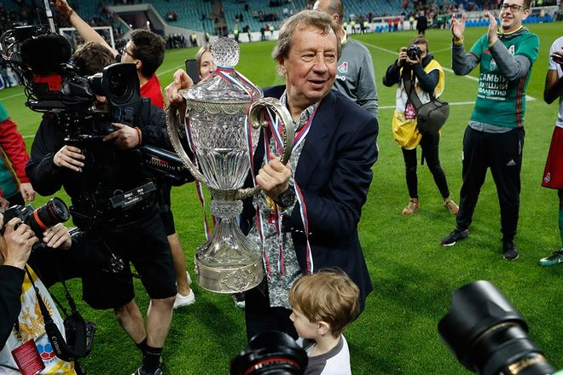
Прорыв клуба наметился сразу: за первые 8 матчей сезона «Локо» ни разу не проиграл. Появились уникальная манера игры и страсть к атаке, но тренер сдержанно оценивал работу команды и продолжал трудиться. Семину потребовалось приложить усилия, чтобы собрать и научить футболистов «под себя». В 1987 году в интервью прессе Юрий Павлович сказал: «Футболисты наконец-то поняли, что за победу надо биться». В этом сезоне клуб вышел в высшую лигу чемпионата СССР. В 1996 году – первый триумф «Локомотива» за последние десятилетия – Кубок России, через год еще один, призовые места на чемпионате России, выход в европейские турниры. Во главе «железнодорожников» Семин получил звание Заслуженный тренер РСФСР.

Slide 20
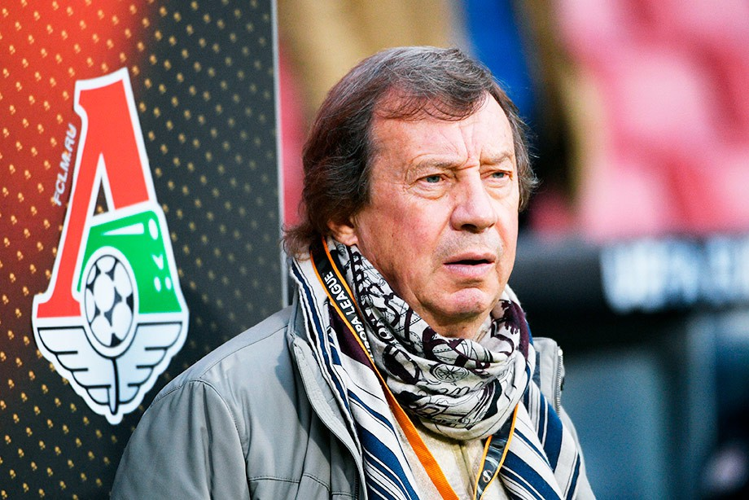
2002-й – золотой год для Семина-тренера. «Локомотив» - чемпион России. Накануне этой победы вышел документальный фильм режиссера Н. Малецкого, отражающий истинное положение вещей в команде: «Юрий Семин. 12-й игрок». Начало сбываться то, о чем мечтал Юрий Павлович на заре тренерской карьеры: чемпионство, победы над сильнейшими командами в еврокубках, новый стадион, современная тренировочная база команды. В 2005 году Семин принял командование над главной национальной командой, однако не попал с ней в финальную стадию чемпионата мира-2006 и ушел в отставку. С 2010 по 2015 годы тренер скитался по периферийным клубам («Мордовия», «Анжи», «Габала»), пока его снова не вызвали на пост тренера «железнодорожников», и в 2018-м Семин выиграл с командой золото чемпионата России.

Slide 21
Наумова Клавдия Михайловна — тренер по спортивной акробатике, заслуженный работник культуры и спорта России, судья международной категории, почетный гражданин Орла.

Slide 22
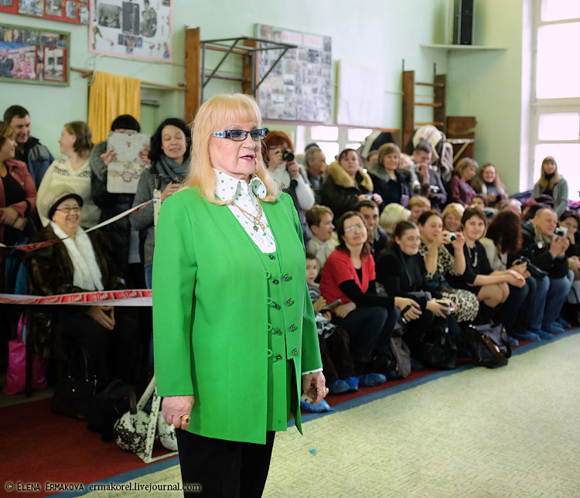
Клавдия Наумова — тренер по спортивной акробатике, заслуженный работник культуры и спорта России, судья международной категории, почетный гражданин Орла. Родилась в Магнитогорске. Училась в Челябинском педагогическом институте на тренерском факультете. В Орел переехала в 1968 году. Работала тренером в Орловском педагогическом институте. По сей день преподает акробатику в ДЮСШ областного совета ДСО "Труд" и в Школе высшего спортивного мастерства.

Slide 23
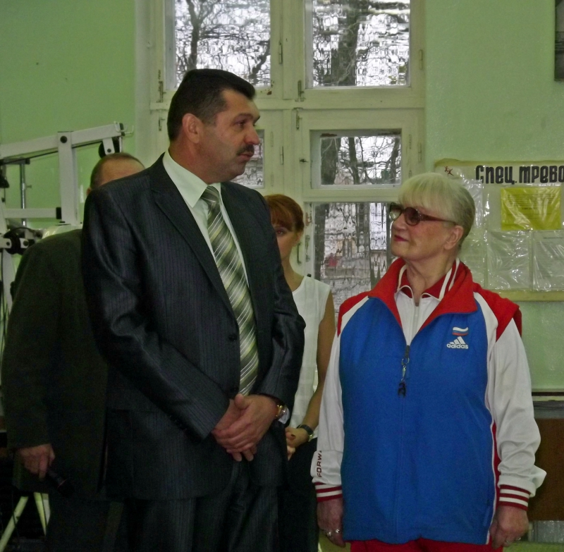
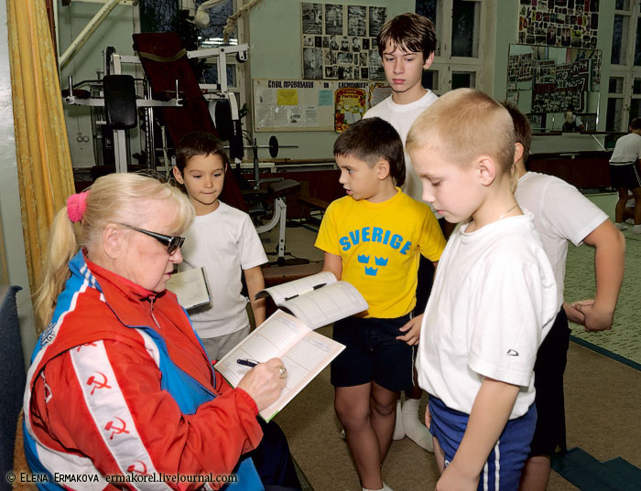
Ее первым тренером стала Надежда Павловна Рогова. Вначале она не приняла девочку в секцию из-за ее маленького роста и худобы. Но тогда Клавдия Наумова стала заниматься на балконе для зрителей, прячась от тренера, и повторяла те движения, которые другие делали на гимнастическом ковре. Спустя месяц тренер заметила девочку и приняла ее в группу. Первые же соревнования Наумовой закончились победой, а к окончанию школы она защитила звание мастера спорта по спортивной гимнастике и вошла в сборную команду страны.

Slide 24
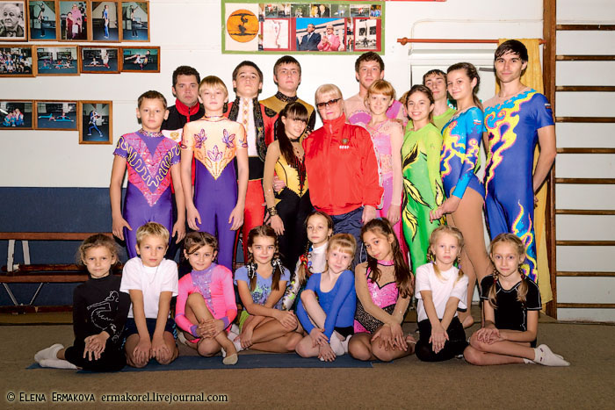
За 55 лет тренерской работы Клавдия Михайловна подготовила более 260 мастеров спорта СССР и России, 28 мастеров спорта международного класса, 6 заслуженных мастеров спорта, 5 заслуженных тренеров России, 23 абсолютных чемпиона Европы и мира. На протяжении 26 лет в честь Клавдии Михайловны Наумовой проводятся международные соревнования по спортивной акробатике.

Slide 25
Знаменитые спортсмены города Орла и Орловской области

Slide 26
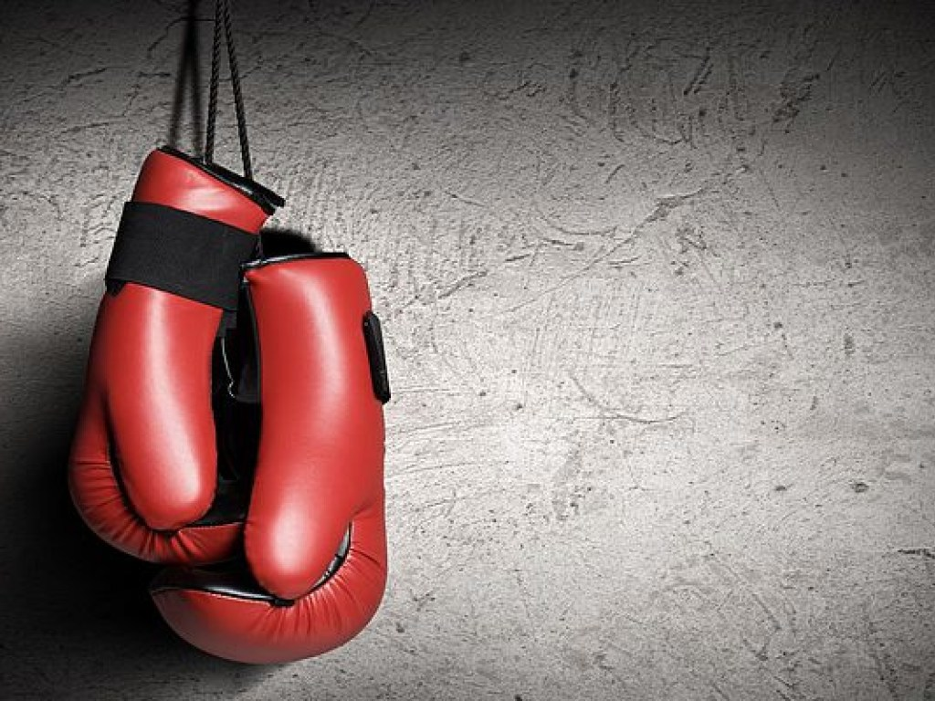
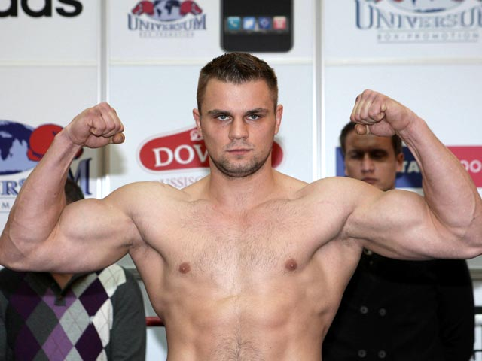
Бойцов Денис Николаевич

Slide 27
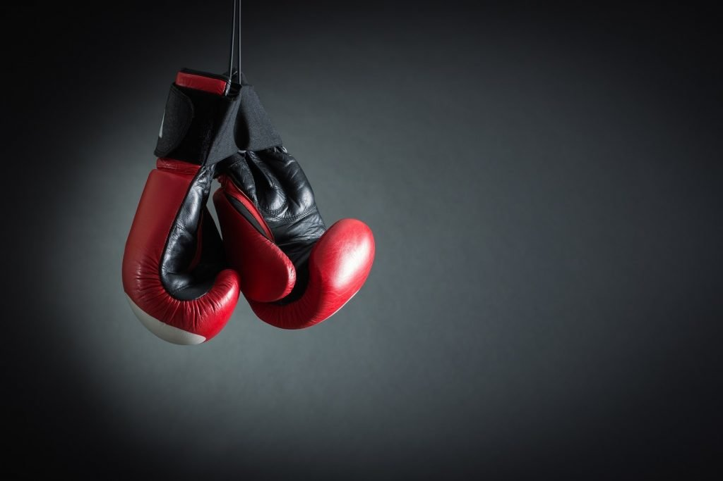
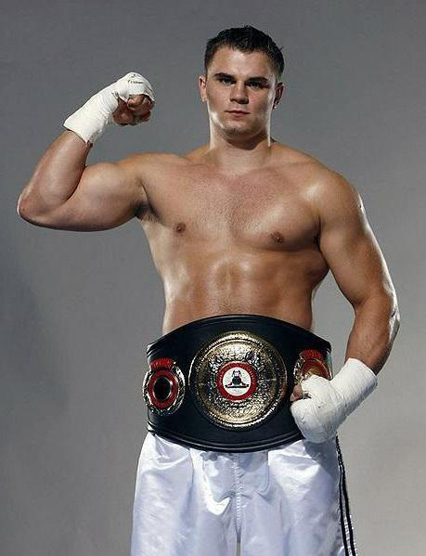
Денис Николаевич Бойцов родился 14-го февраля 1986-го года в Орле. Заниматься спортом мальчик начал в 5 лет – с подачи отца, Николая Евгеньевича, который привел сына к своему другу Ивану Аспидову. Очень скоро посещение тренировок ради развлечения переросло в серьезное увлечение. Бойцов, оправдывая значение своей 'крепкой' фамилии, превратился в настоящего молодого бойца.

Slide 28
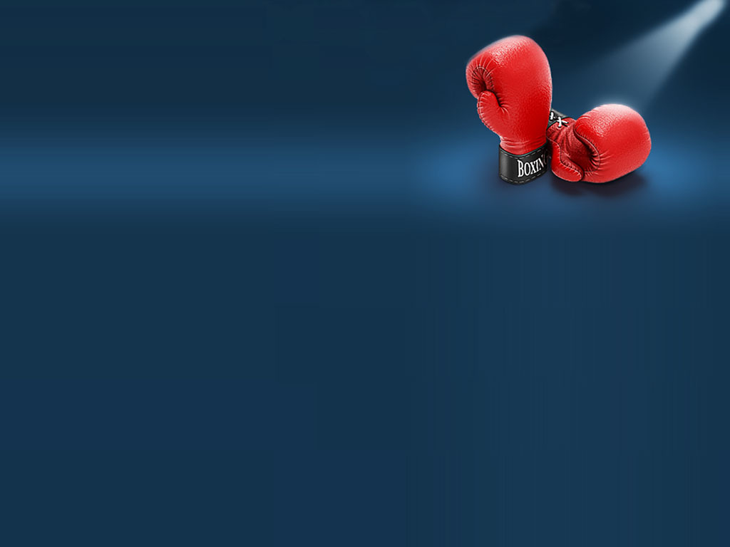
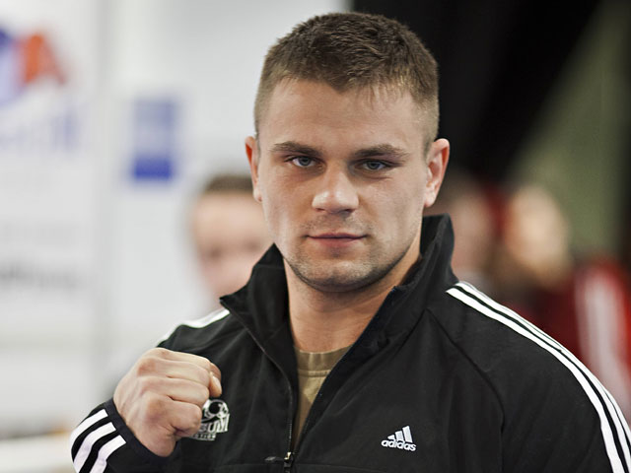
Уже в юном возрасте Денис показал себя отличным боксером-любителем, достигнув успеха как внутри родной страны, так и за ее пределами. Выйдя на российский уровень, в 2000-м на Чемпионате мира среди юношей в Азербайджане Бойцов сначала досрочно вывел из игры греческого боксера, а затем в финале вырвал победу у азербайджанского. В 2002-м орловский боксер приехал в Венгрию, в город Кечкемет, чтобы еще раз стать чемпионом среди юношей (в категории до 81-го кг), после чего в 2004-м в Южной Корее, в Чеджу, Денис вновь стал первым – на молодежном Чемпионате мира (в категории свыше 91 кг).

Slide 29
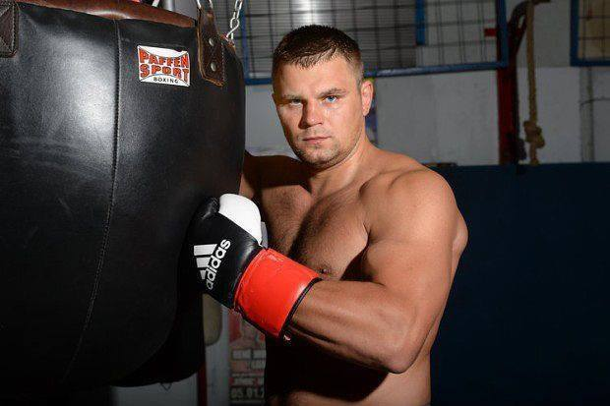
Первые серьёзные достижения в любительских соревнованиях пришли к Денису в юношеском возрасте. Бойцов одинаково успешно выступал как на внутрироссийской, так и на международной арене. В 2001 году он уверенно выиграл Чемпионат мира среди юношей, проходивший в Баку (Азербайджан), одолев всех своих соперников в весовой категории до 71 кг. В следующем сезоне потяжелевший Бойцов стал победителем юношеского Чемпионата России (категория до 81 кг.) и получил пропуск в венгерский Кечкемет, на очередное мировое первенство. Итоговым результатом выступления Дениса в Венгрии стала завоёванная им золотая медаль. Свой высокий уровень Бойцов подтвердил и в следующей возрастной группе. В 2004 году россиянин в отличном стиле выиграл Чемпионат мира среди юниоров в Южной Корее в категории свыше 91 кг. После победы в Чеджу Денис принял окончательное решение перейти в профессиональный бокс.

Slide 30
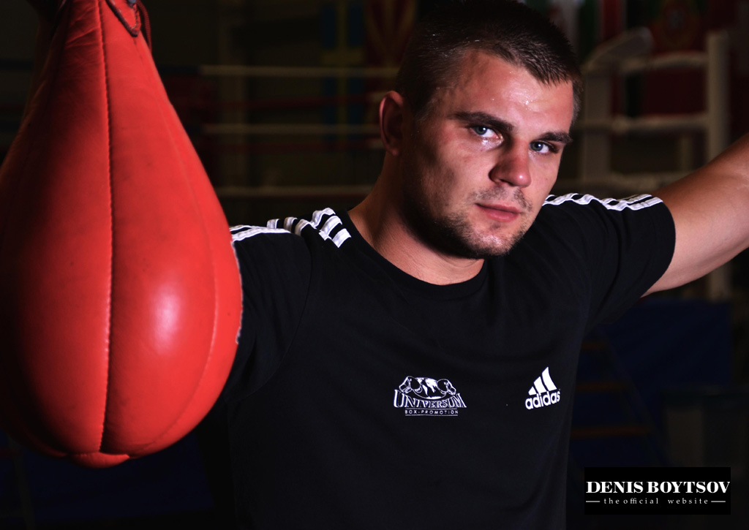
За время любительской карьеры Бойцов провел 130 боев, проиграв лишь 15 из них. Однако за все свои победы успешный спортсмен заработал не более 20 тыс. руб. Осенью 2004-го ему предстояло сделать непростой выбор: перейти в профессиональный бокс или остаться в любительском. В конечном итоге, Денис решил осуществить переход, подписав контракт с немецкой компанией 'Universum Box-Promotion', которая работала с братьями Кличко.

Slide 31
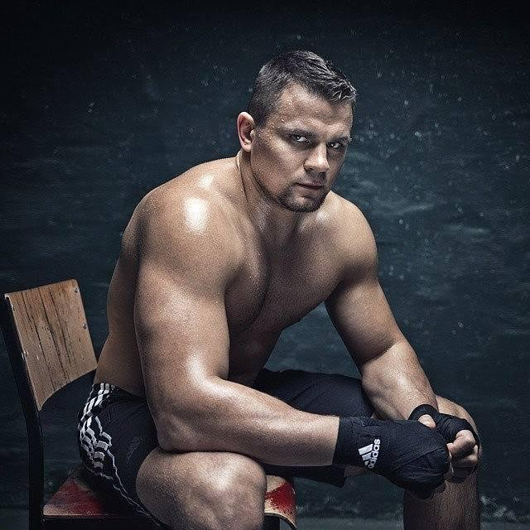
Первый профессиональный бой он провел на ринге в Гамбурге, отправив в нокаут соперника почти в самом начале первого раунда, чем и показал немецким промоутерам, что они не ошиблись в выборе.

Slide 32
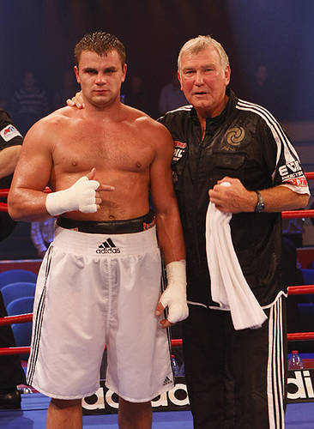
На профессиональном ринге Бойцов дебютировал 21 сентября 2004 года в возрасте 18 лет. Большинство своих боёв провёл в Германии, три поединка — в Австрии. Тренером Дениса вплоть до 2009 года являлся маститый немецкий специалист Фритц Здунек. После ухода тренера из «Universum» подготовкой Бойцова к поединкам занимается знаменитый в прошлом советский боксёр, призёр любительского Чемпионата мира и многолетний обладатель профессионального титула WBO в лёгком весе Артур Григорян

Slide 33
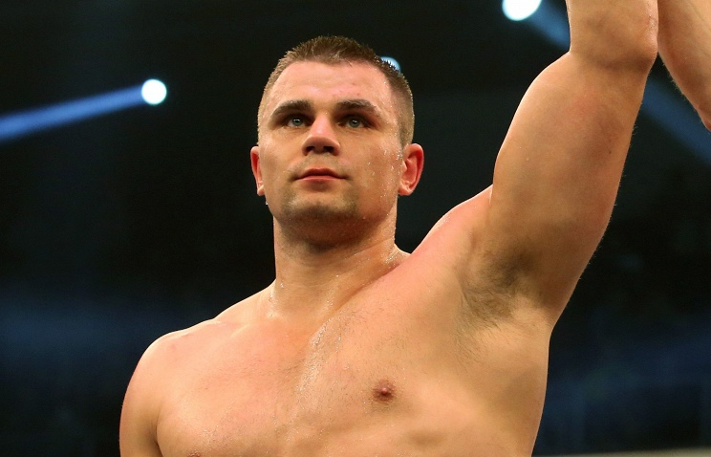
Выступает в тяжелой весовой категории. Денис по сей день остается действующим интерконтинентальным чемпионом по версии Всемирной боксерской ассоциации (WBA), чемпионом по версии Всемирной боксерской организации (WBO European) и чемпионом 2006-2008 гг. по версии Всемирного боксерского совета (WBC Youth World). Немецкие газеты окрестили Бойцова Русским Тайсоном.

Slide 35
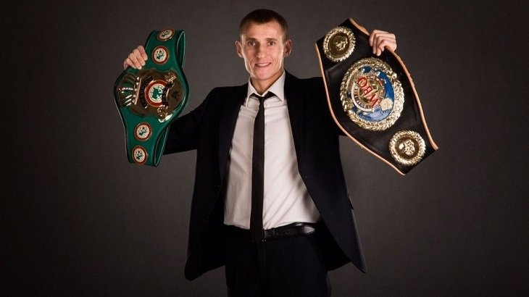
Трояновский Эдуард Валентинович

Slide 36
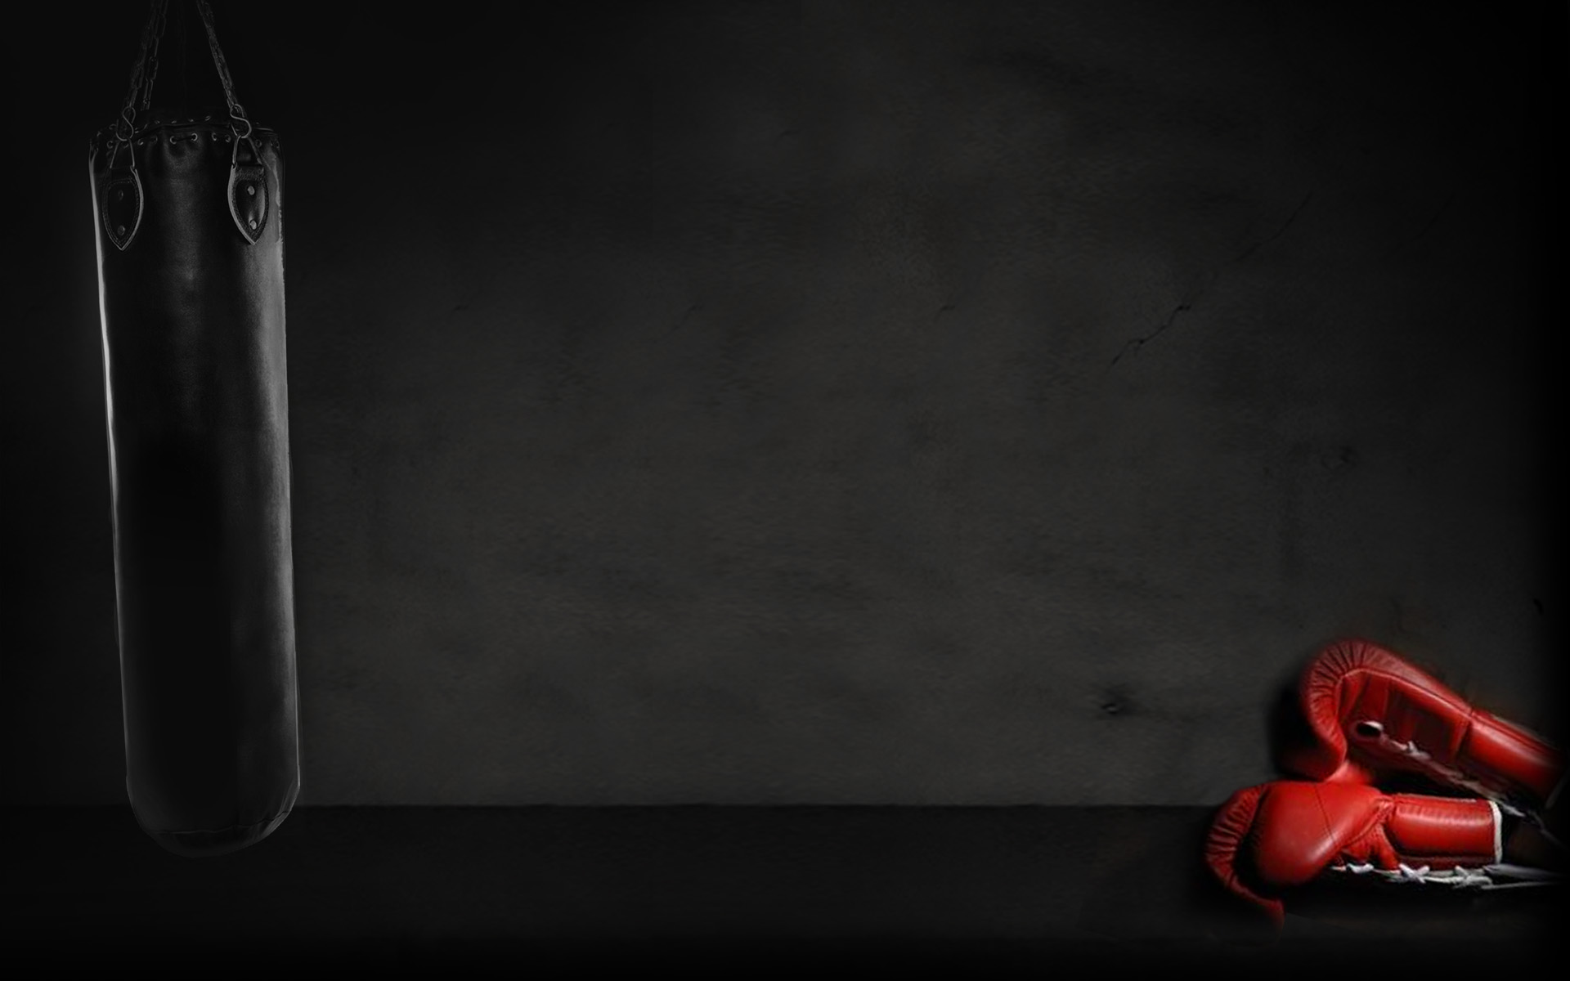
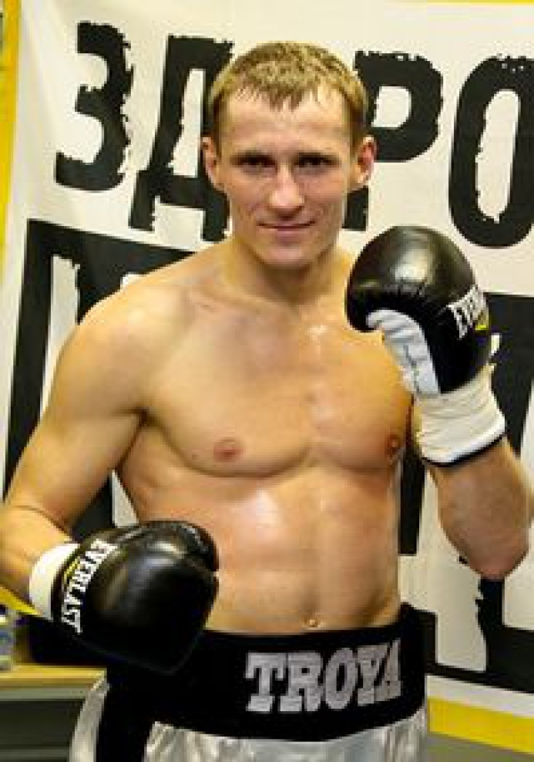
Эдуард Трояновский родился 30 мая 1980 года в Омске, но позднее его родители перебрались в Орёл. Будучи подростком, мальчик постоянно дрался со сверстниками. В итоге старшая сестра решила отвести брата в секцию тяжёлой атлетики, в которой Эдуард прозанимался два года. Затем были увлечения лёгкой атлетикой, а ещё чуть позднее кикбоксингом. Боксёрскую секцию Трояновский начал посещать в возрасте 16 лет. Его первым тренером был Владимир Иванович Редин.

Slide 37
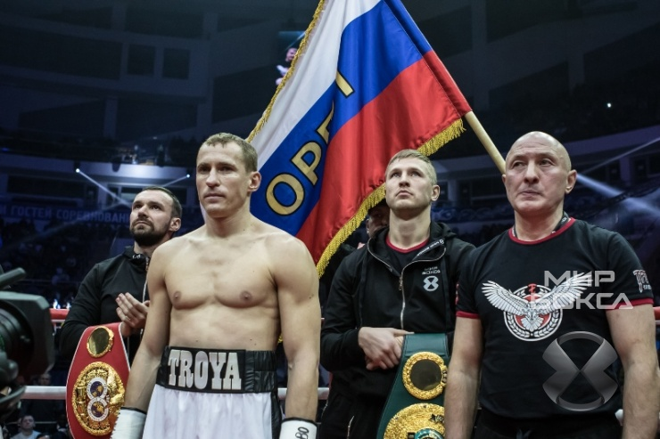
В ноябре 2009 года Трояновский провёл свой первый бой в профессиональном боксе, по очкам победил немца Рихарда Цварга. Потом одержал в Германии ещё семь побед подряд и в восьмом своём поединке завоевал вакантный титул чемпиона Европы по версии WBO, однако после этого в его боксёрской карьере наступил большой перерыв, из-за проблем с организацией матчей и конфликта с менеджером пришлось отдать чемпионский пояс без боя.

Slide 38
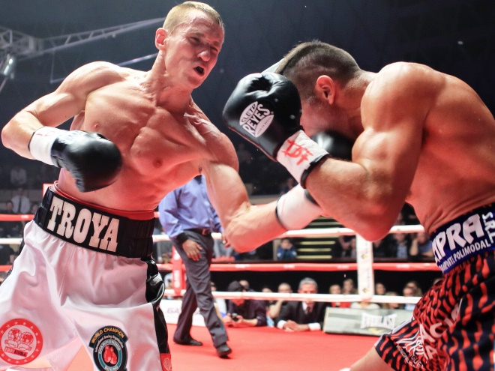
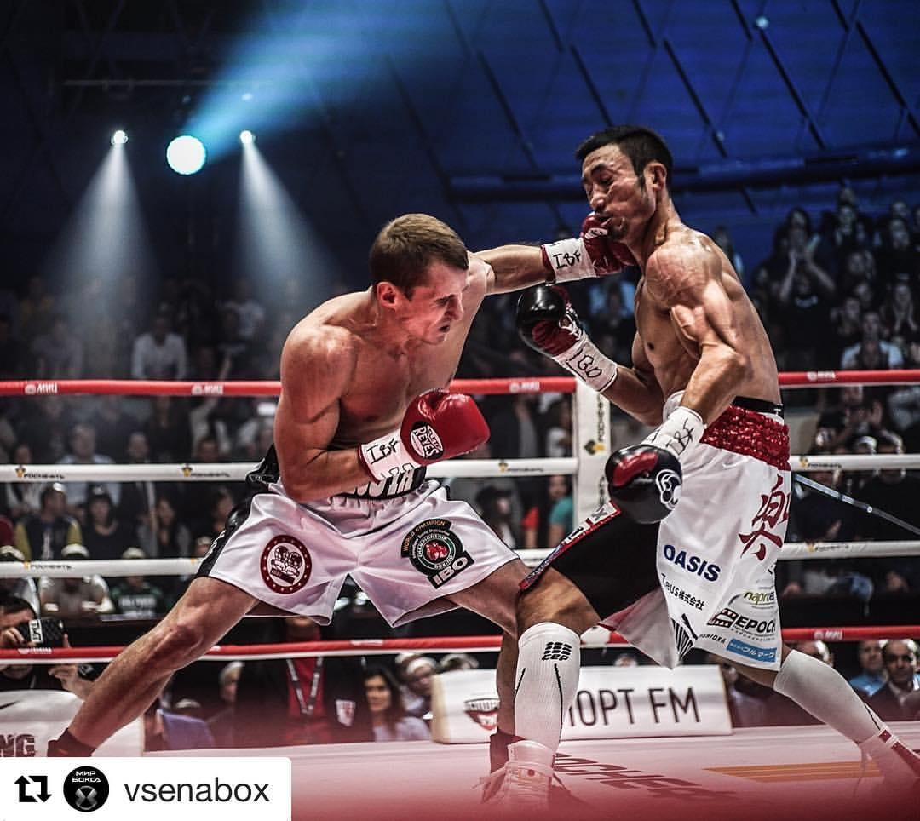
В 2012 году спортсмен вернулся на ринг, заключив контракт с известным российским промоутером Владимиром Хрюновым, выиграл два боя на территории России и получил право побороться за вакантный титул чемпиона PABA. Став обладателем титула, уже трижды защитил его.

Slide 39
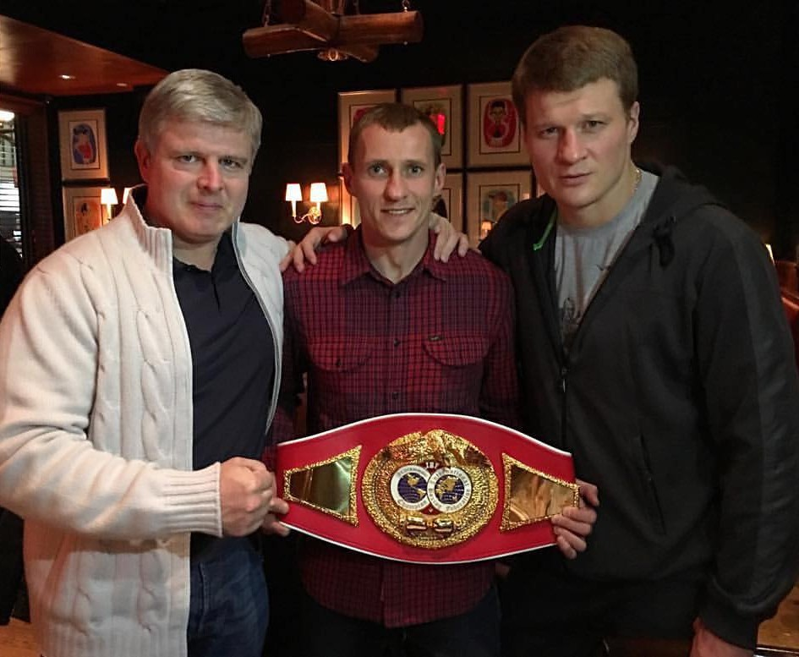
Десятого апреля 2015 года Эдуард Трояновский стал чемпионом мира в первом полусреднем весе по версии IBO, нокаутировав в восьмом раунде российского боксера Айка Шахназаряна. 22 июня 2015 года в Москве прошла встреча с филиппинцем Рональдом Понтильясом, уже во втором раунде Рональд очутился дважды на настиле ринга, третий раунд стал решающим, после успешной атаки Эдуарда Рональд не смог подняться до окончания отсчета рефери.

Slide 40
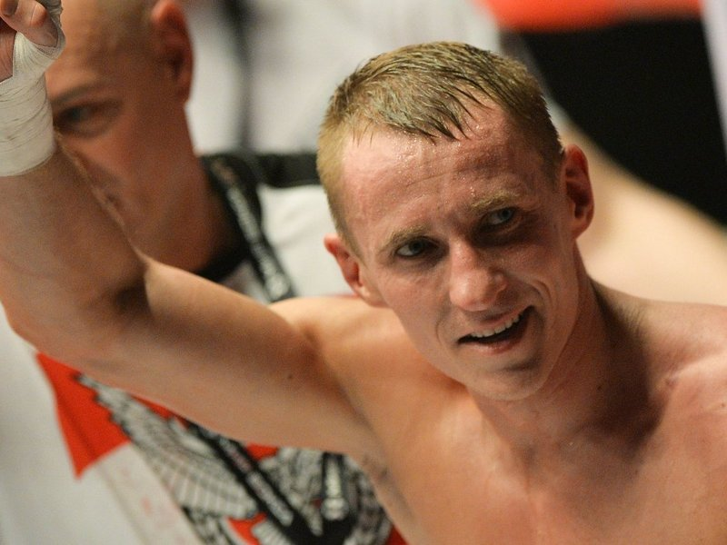
3 декабря 2016 года в Москве состоялся великолепный турнир среди боксеров профессионалов, большинство боксеров представляли Российскую Федерацию, шоу мирового уровня, показатель высокого результата и преимущества на мировой арене бокса. Джулиус Индонго из Намибии преподал превосходный урок фехтования «Орлу» из Омска, меньше минуты понадобилось претенденту, что бы отправить в тяжелый нокаут чемпиона по двум версиям (IBF, IBO). Это первое поражение в карьере россиянина, в контракте поединка оговаривался реванш Эдуарда Трояновского против Джулиуса Индонго (21-0-11).

Slide 42
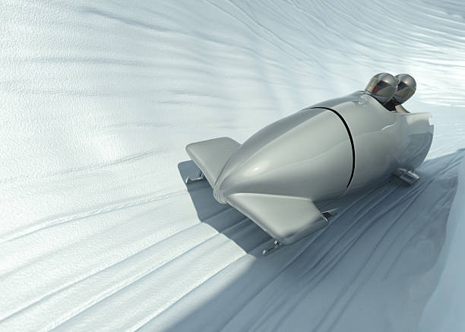
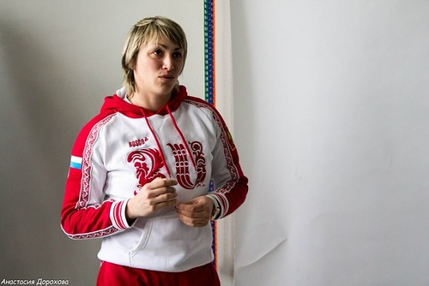
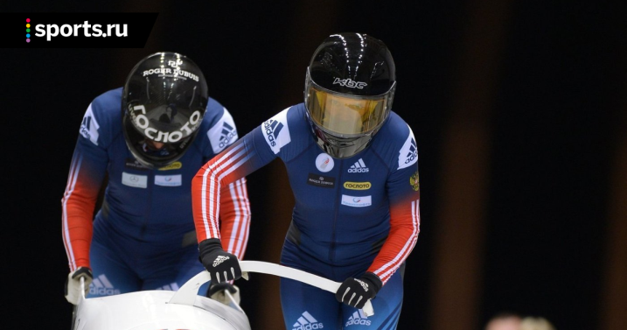
Людмила Вячеславовна Удобкина
Мастер спорта международного класса (бобслей, разгоняющая). Родилась и живет в Орле. Чемпионка России (2008). Серебренный (2009, 2010, 2012, 2013) и бронзовый (2002, 2004) призер чемпионатов России. Серебряный (2003 - двойка) и бронзовый (2004 - четверка) призер чемпионатов России по боб-стартам. В сборной команде России с 2004 года.

Slide 43
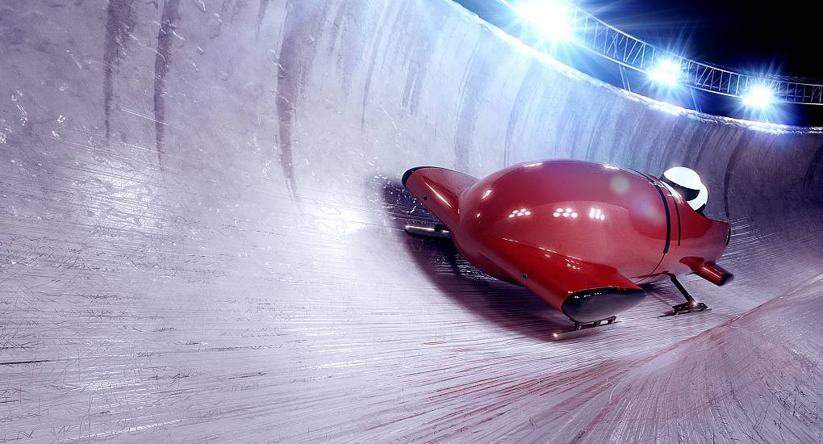
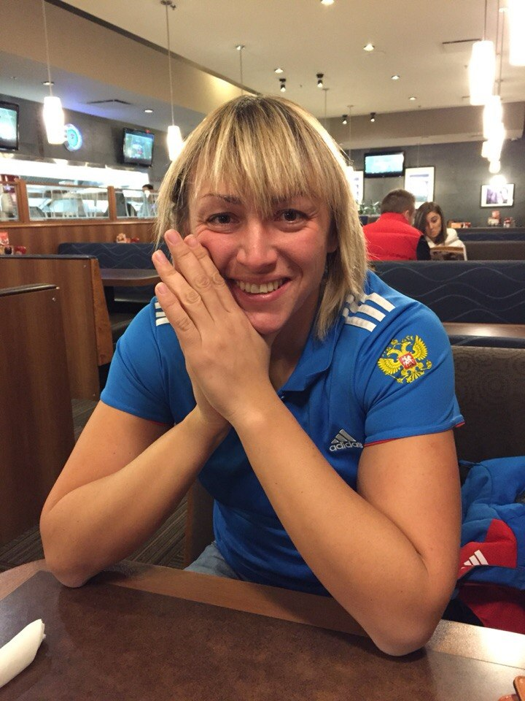
Людмила Вячеславовна является участницей зимних олимпийских игр в Ванкувере и в Сочи. Мастер спорта России международного класса.

Slide 44
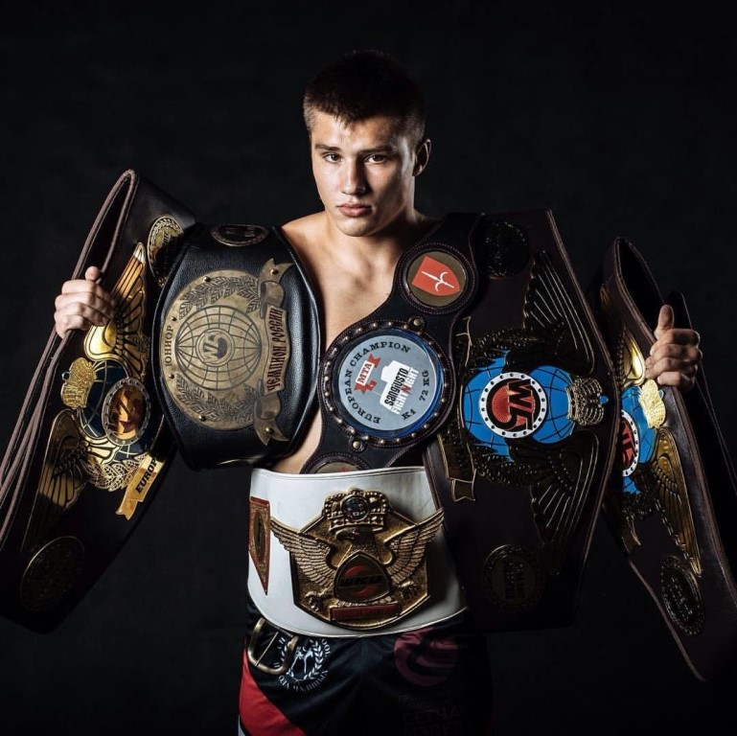
Владислав Туйнов

Slide 45
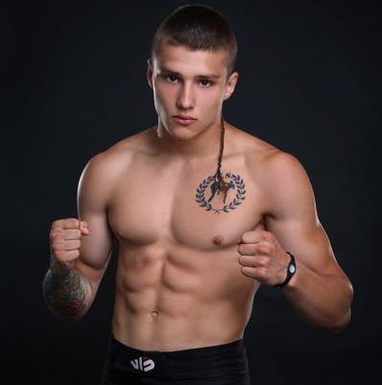
Владислав Туйнов — кикбоксер, воспитанник "Школы Чадиных", чемпион мира по версии А1, чемпион Европы по версии W5. Когда орловцу было 17 лет, промоутеры W5 дали ему прозвище — "Бриллиант". Оно олицетворяет уникальность и исключительную твердость. Именно так, твердо, неуклонно, Владислав Туйнов стоит перед своими противниками. За карьеру, которая находится на пике, спортсмен провел 36 профессиональных боев. Итог: 34 победы и всего два проигрыша.

Slide 47
Орловские спортсмены успешно выступают на соревнованиях и турнирах самого разного уровня и привозят нам престижнейшие награды с самых именитых чемпионатов и соревнований, чем мы все по праву гордимся.

Slide 48
СПАСИБО ЗА ВНИМАНИЕ !!!

